Slide 1
持有加转售模型收益法 原理、运用及与报告撰写软件的配合使用
林晓
厦门诚德行资产与房地产土地评估有限公司

Slide 2
理由
规范要求
《规范》4.3.2 “当收益期较长、难以预测该期限内各年净收益时，宜选用持有加转售模式”
银行要求
国际银行：收益率（商业、办公）不得低于4.5%，收益法评估价值权重不得低于60%
租售比失调，不得不虚构租金。
收益年限过短，价格做不上去。

Slide 3
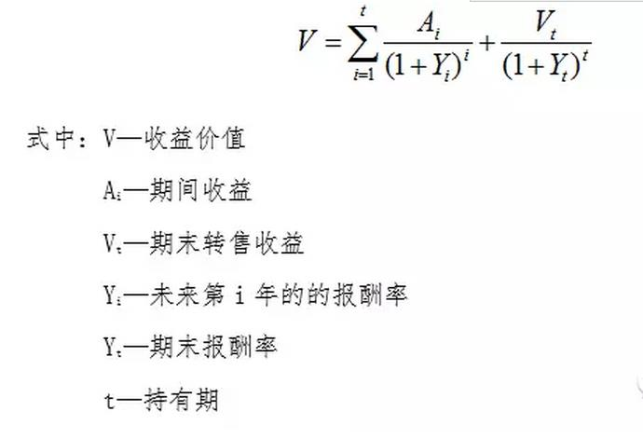
公式

Slide 4
报酬率分析
Yi：持有期内将房地产出租所对应的报酬率；
Yt：持有期末转售时对应的报酬率；
报酬率在房地产投资期内是动态的，且受国家宏观政策、所处区域的经济、税收、投资环境等诸多因素的影响。
从投资者的角度来看，持有、转售为一种连续投资过程，故可认定在整个连续投资过程中其要求的平均报酬率相对固定，则Yi=Yt。

Slide 5
确定报酬率Y
根据《房地产估价规范》的第4.3.14条：求取报酬率的三种基本方法为市场提取法、累加法、投资收益率排序插入法。本次估价中采用累加法。
报酬率求取表
序号 | 项目 | 估价对象取值
1 | 无风险报酬率(一年期存款基准利率) | 1.50%
2 | 投资风险补偿率 | 1.75%
3 | 管理负担补偿率 | 1.50%
4 | 缺乏流动性补偿率 | 2.00%
5 | 易于获得融资的优惠率 | -1.00%
6 | 所得税抵扣的优惠率 | -0.75%
7 | 合计 | 5.00%

Slide 6
确定房地产持有期t
根据《房地产估价规范》的第4.3.7条的规定：持有期应根据市场上投资者对同类房地产的典型持有时间及能预测期间收益的一般期限来确定，并宜为5年~10年。
问题：持有期长短对收益价值的影响如何？
根据注册房地产估价师对厦门市同类用途、同等规模物业投资期的调查，并结合估价对象的实际情况，综合确定其持有期t为5年。

Slide 7
期末转售收益Vt
《规范》4.3.12 期末转售收益应为持有期末的房地产转售价格减去转售成本。

Slide 8
期末转售价格
根据《房地产估价规范》的第4.3.12条的规定：持有期末的房地产转售价格可采用直接资本化法、比较法等方法来测算。
另一个方法：以收益价值（待求的）为基础，采用长期趋势法确定转售价格（转售价格与收益价值有一定的比例关系）。
我们采用比较法来测算期末转售收益。

Slide 9
转售成本
转售成本其实跟计算净值的公式是一样的，都是交易环节应缴纳的税费
税种 | 税率 | 金额 | 说明
增值税 | 0% | 0 | 个人将购买2年以上（含2年）的住房对外销售的，免征增值税
附加税费 | 12% | 0 | 以应纳增值税额为计税（费）依据，城市维护建设税按市区7%，县城、镇5%，不在市区、县城或镇的，税率为1%计征。教育费附加按3%的征收率计征。地方教育附加按2%的征收率计征
所得税 | 1.5% | 347 | 个人销售二手房不能核实原值的，按交易总额(增值税不含税收入)的1.5％计征。
印花税 | 0.00% | 0 | 自2008年11月1日起，对个人销售或购买住房暂免征收印花税。
土地增值税 | 0% | 0 | 自2008年11月1日起，个人销售住房暂免征收土地增值税。
交易手续费 | 2.0 | 2.0 | 交易手续费按建筑面积计取，2015年10月15日起，存量住房交易手续费由现行每平方米6元降为每平方米4元，双方各承担50%。
合计 |  | 349

Slide 10
使用“新标准版”
Excel表格+撰稿软件来完成

Slide 11
主要区别
新标准版里取消了收益法的内容（你做了也没用）
使用Excel表格计算持有转售收益法
Excel表格链接Word模板，会生成一份只有收益法的Word报告
把收益法Word内容插入由撰稿软件生成的报告里即可。

Slide 12
具体步骤
用撰稿软件做报告，计算出比较法结果。
把比较法计算结果填入Excel表格，计算收益法价值。
得出收益法价值后，回到撰稿软件，在收益法模块不断修正，使收益法价值与原来一样
生成报告
把收益法Word插入生成的报告

Slide 13
一、用撰稿软件出比较价值
接下去持有加转售收益法里需要用到这个比较价值
注意：如果审核时，比较法出错，收益法也需要调整

Slide 14
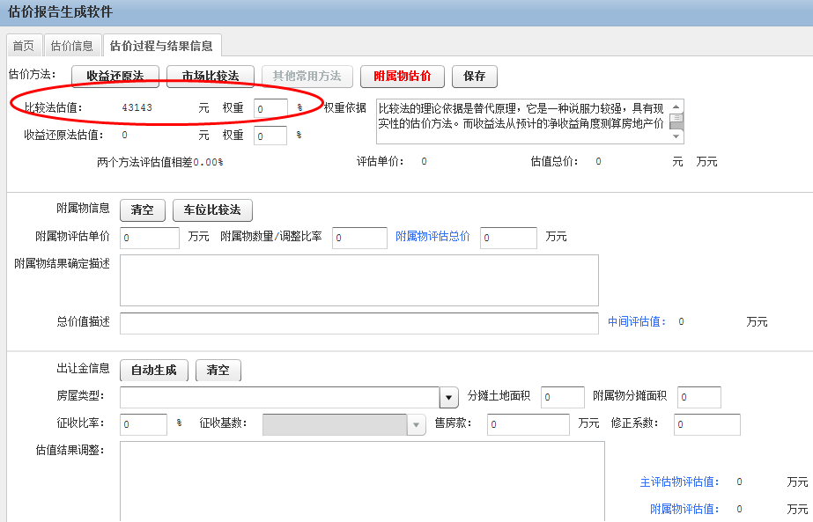

Slide 15
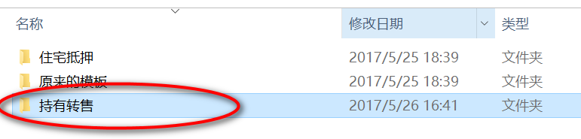
二、用Excel计算收益价值
先把“持有转售”文件夹考入你的电脑。

Slide 16
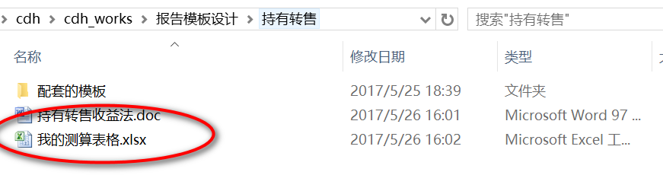
二、用Excel计算收益价值
建议：每份报告单独建一个文件夹，然后把下面两个文件一起考到这个文件夹里。注意：不能更改文件名。
打开“我的测算表格”就可以开始计算了。

Slide 17
二、用Excel计算收益价值
Excel表格红字部分允许修改，但只有绿底部分是经常需要修改。
不允许删除、插入单元格。每个位置是固定死的，否则无法链接Word文档

Slide 18
红色部分允许修改，但只有绿底部分是经常需要修改，因为是持有5年以上再转售，“是否满2年”一般固定选“是” |  |  |  |  |  |  |  |  | 30189
 |  |  |  |  |  | 租金计算
序号 | 项目名称 | 单价 | 参数名称 | 参数 | 备 注 | 项目名称 | 估价对象 | 可比实例A₂ |  | 可比实例B₂ |  | 可比实例C₂
（一） | 年有效毛收入 | 3047.50 | 月租金 | 265 | 月租金*12*（1-空置率） |  | 小区 | 银行家园 |  | 银行家园 |  | 银行家园
 |  |  | 空置率 | 0.5 | 4.17% | 租金单价 |  | 726.00 |  | 75.00 |  | 76.00
（二） | 其他收入 | 3.81 | 一年存款利率 | 1.50% |  | 用途 | 住宅 | 住宅 | 0 | 住宅 | 0 | 住宅 | 0
（三） | 年运营费用 | 199.15 |  |  |  | 建筑结构 | 钢混结构 | 钢混结构 | 0 | 钢混结构 | 0 | 钢混结构 | 0
① | 增值税及附加 | 0.00 | 租赁增值税征收率 | 0.00% | （一）÷（1+5%）×增值税率×（1+附加税率） | 朝向 | 西南 | 南北不通透的朝南套 | 2 | 南北不通透的朝西套 | 2 | 南北不通透的朝南套 | 2
 |  |  | 附加税率 | 12.00% |  | 空间布局 | 夹层 | 平层 | 0 | 平层 | 0 | 平层 | 0
 | 房产税 | 116.1 | 房产税率 | 4.00% |  | 层次/总层数 | 第2层/7层（含跃层） | 第9层/19层（含地下1层） | 2 | 第12层/19层（含地下1层） | 3 | 第16层/19层（含地下1层） | 4
② | 房屋保险费 | 2.60 | 保险费率 | 0.20% | 重置价×保险费率 | 规模 | 73 | 134.36 | -2 | 129.63 | -2 | 133.24 | -2
 |  |  | 重置价 | 1300 | 1200～1500 | 室内装修 | 不计装修 | 普通装修 | 2 | 普通装修 | 2 | 普通装修 | 2
③ | 物业服务及管理费 | 60.95 | 管理费率 | 2.00% | 年有效毛收入(含税）×管理费率 | 室内设备 | 不计 | 齐全 | 2 | 齐全 | 2 | 齐全 | 2
④ | 维修及水电费 | 19.50 | 维修费率 | 1.50% | 重置价格×维修费率 | 建成年份 | 1992 | 2002年 | 4 | 2002年 | 4 | 2002年 | 4
（四） | 年净收益（A） | 2852.16 |  |  | （一）+（二）-（三） | 小计 |  | 110 | 10 | 111 | 11 | 112 | 12
（五） | 持有期收益 | 12348.36 | 持有期t | 5 | A/Y*[1-1/(1+Y)^t] | 调整系数 |  | 660 |  | 68 |  | 68
 |  |  | 报酬率(Y) | 5.00%
（六） | 期末转售收益Vt(元/平方米) | 22769 | 未来价格每年上涨率b | 2.00% | 期末转售价格-转售成本 |  | 年收入 | 3051.31
 | （比较法计算结果） | 20939 | 期末转售价格 | 23118.3 | V*(1+b)^t
 |  |  | 转售成本 | 349.0
（七） | 收益价值V | 30189.0 |  |  | V=A/Y*[1-1/(1+Y)^t]+期末转售收益/(1+Y)^t
增值税起征点 | 30000 | 税种 | 税率 | 金额 | 说明
建筑面积 | 73 | 增值税 | 0% | 0 | 个人将购买2年以上（含2年）的住房对外销售的，免征增值税
物业类型 | 住宅 | 附加税费 | 12% | 0 | 以应纳增值税额为计税（费）依据，城市维护建设税按市区7%，县城、镇5%，不在市区、县城或镇的，税率为1%计征。教育费附加按3%的征收率计征。地方教育附加按2%的征收率计征
是否满2年 | 是 | 所得税 | 1.5% | 347 | 个人销售二手房不能核实原值的，按交易总额(增值税不含税收入)的1.5％计征。
权属人 | 个人 | 印花税 | 0.00% | 0 | 自2008年11月1日起，对个人销售或购买住房暂免征收印花税。
所在区域 | 市区 | 土地增值税 | 0% | 0 | 自2008年11月1日起，个人销售住房暂免征收土地增值税。
出租增值税率 | 5% | 交易手续费 | 2.0 | 2.0 | 交易手续费按建筑面积计取，2015年10月15日起，存量住房交易手续费由现行每平方米6元降为每平方米4元，双方各承担50%。
个人是否免征 | TRUE | 合计 |  | 349
 |  |  |  | 报酬率求取表
 |  |  |  | 序号 | 项目 | 估价对象取值
 |  |  |  | 1 | 无风险报酬率(一年期存款基准利率) | 1.50%
 |  |  |  | 2 | 投资风险补偿率 | 1.75%
 |  |  |  | 3 | 管理负担补偿率 | 1.50%
 |  |  |  | 4 | 缺乏流动性补偿率 | 2.00%
 |  |  |  | 5 | 易于获得融资的优惠率 | -1.00%
 |  |  |  | 6 | 所得税抵扣的优惠率 | -0.75%
 |  |  |  | 7 | 合计 | 5.00%
1、租金
4、收益价值
3、转售成本
2、还原率（基本不动）

Slide 19
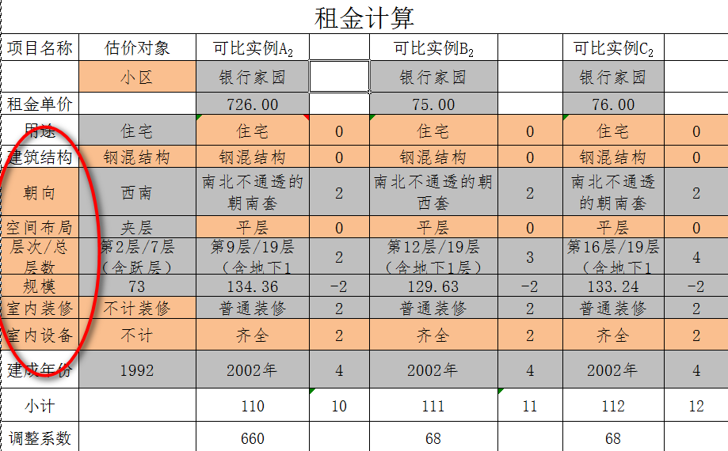
1、租金计算
不同类型的评估对象，租金计算时的修正因素有所不同。特别是商业，是否有夹层要明确。

Slide 20
1、租金计算
小技巧
用途填完后，默认可比对象的用途会和估价对象一致。
估价对象的建成年份、面积、楼层、朝向等在这里会重填一遍，注意要与撰稿软件里的内容一致。
楼层在这里的写法是“层次/总楼层”，这个比以前单纯写层次要清晰

Slide 21
2、报酬率求取
按5%取，基本不会去改动了
报酬率求取表
序号 | 项目 | 估价对象取值
1 | 无风险报酬率(一年期存款基准利率) | 1.50%
2 | 投资风险补偿率 | 1.75%
3 | 管理负担补偿率 | 1.50%
4 | 缺乏流动性补偿率 | 2.00%
5 | 易于获得融资的优惠率 | -1.00%
6 | 所得税抵扣的优惠率 | -0.75%
7 | 合计 | 5.00%

Slide 22
3、转售成本
增值税起征点 | 30000 | 税种 | 税率 | 金额 | 说明
建筑面积 | 73 | 增值税 | 0% | 0 | 个人将购买2年以上（含2年）的住房对外销售的，免征增值税
物业类型 | 住宅 | 附加税费 | 12% | 0 | 以应纳增值税额为计税（费）依据，城市维护建设税按市区7%，县城、镇5%，不在市区、县城或镇的，税率为1%计征。教育费附加按3%的征收率计征。地方教育附加按2%的征收率计征
是否满2年 | 是 | 所得税 | 1.5% | 347 | 个人销售二手房不能核实原值的，按交易总额(增值税不含税收入)的1.5％计征。
权属人 | 个人 | 印花税 | 0.00% | 0 | 自2008年11月1日起，对个人销售或购买住房暂免征收印花税。
所在区域 | 市区 | 土地增值税 | 0% | 0 | 自2008年11月1日起，个人销售住房暂免征收土地增值税。
出租增值税率 | 5% | 交易手续费 | 2.0 | 2.0 | 交易手续费按建筑面积计取，2015年10月15日起，存量住房交易手续费由现行每平方米6元降为每平方米4元，双方各承担50%。
个人是否免征 | TRUE | 合计 |  | 349
这里基本与净值计算差不多，左侧是需要填选的内容，右侧是生成的，看一看就可以

Slide 23
3、转售成本
注意几个小问题：
默认情况下，面积会与你上面租金计算时填过的一致。
物业类型也要与租金计算时填的一致。
出租增值税率是用于收益计算用的，不要改。

Slide 24
4、收益价值计算
（一） | 年有效毛收入 | 3047.50 | 月租金 | 265 | 月租金*12*（1-空置率）
 |  |  | 空置率 | 0.5 | 4.17%
（二） | 其他收入 | 3.81 | 一年存款利率 | 1.50%
（三） | 年运营费用 | 199.15
① | 增值税及附加 | 0.00 | 租赁增值税征收率 | 0.00% | （一）÷（1+5%）×增值税率×（1+附加税率）
 |  |  | 附加税率 | 12.00%
 | 房产税 | 116.1 | 房产税率 | 4.00%
② | 房屋保险费 | 2.60 | 保险费率 | 0.20% | 重置价×保险费率
 |  |  | 重置价 | 1300 | 1200～1500
③ | 物业服务及管理费 | 60.95 | 管理费率 | 2.00% | 年有效毛收入(含税）×管理费率
④ | 维修及水电费 | 19.50 | 维修费率 | 1.50% | 重置价格×维修费率
（四） | 年净收益（A） | 2852.16 |  |  | （一）+（二）-（三）
（五） | 持有期收益 | 12348.36 | 持有期t | 5 | A/Y*[1-1/(1+Y)^t]
 |  |  | 报酬率(Y) | 5.00%
（六） | 期末转售收益Vt(元/平方米) | 22769 | 未来价格每年上涨率b | 2.00% | 期末转售价格-转售成本
 | （比较法计算结果） | 20939 | 期末转售价格 | 23118.3 | V*(1+b)^t
 |  |  | 转售成本 | 349.0
（七） | 收益价值V | 30189.0 |  |  | V=A/Y*[1-1/(1+Y)^t]+期末转售收益/(1+Y)^t

Slide 25
4、收益价值计算
这里其实没有什么可填的
只需要填两项：
比较价值（比较法算出来的）
重置价格
其他基本不用改动

Slide 26
4、收益价值计算
注意几点：
这里的期末转售收益是持有期后的，还没有折现到价值时点。
用持有转售模式，租金不用太高，很容易出现收益法高于比较法的结果
（五） | 持有期收益 | 4595.62 | 持有期t | 5
 |  |  | 报酬率(Y) | 5.00%
（六） | 期末转售收益Vt(元/平方米) | 55281 | 未来价格每年上涨率b | 2.00%
 | （比较法计算结果） | 50834 | 期末转售价格 | 56124.8
 |  |  | 转售成本 | 844.0
（七） | 收益价值V | 47910.0

Slide 27
三、回到撰稿软件，凑收益法
其他不用管，只要调整租金即可，小数点1位、2位、3位、4位，总是可以调到你刚才用Excel算出来的结果。
调整好后，保存。
象原来一样继续完成报告（国际银行要求收益法权重要60%）。

Slide 28
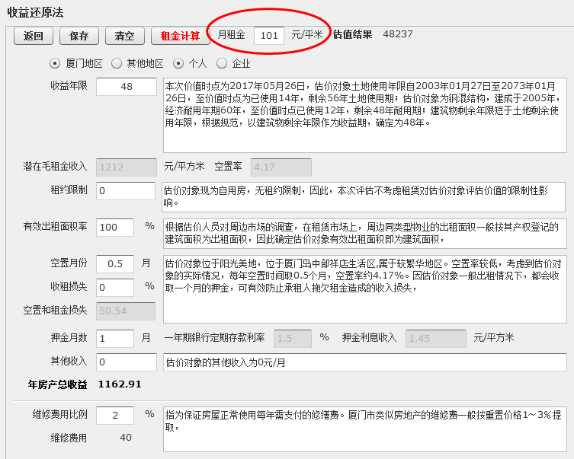

Slide 29
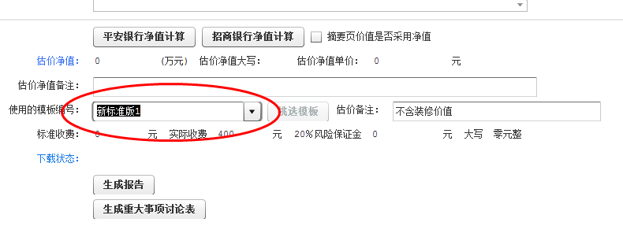
四、报告拼凑
选择“新标准版”生成报告：把生成好的报告和Excel表格及收益法放在同一个文件夹里。

Slide 30
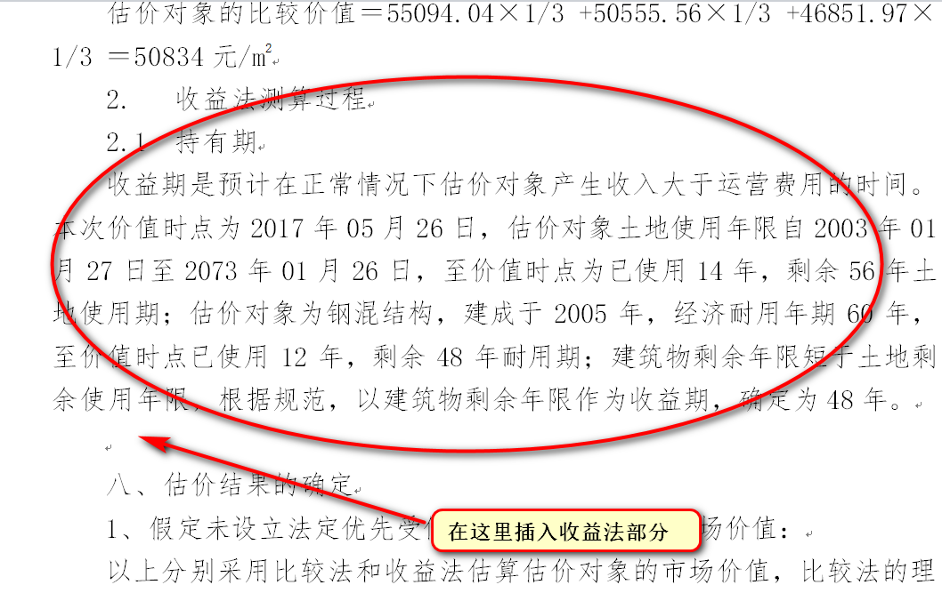
四、报告拼凑
“新标准版”删除了收益法部分的内容

Slide 31
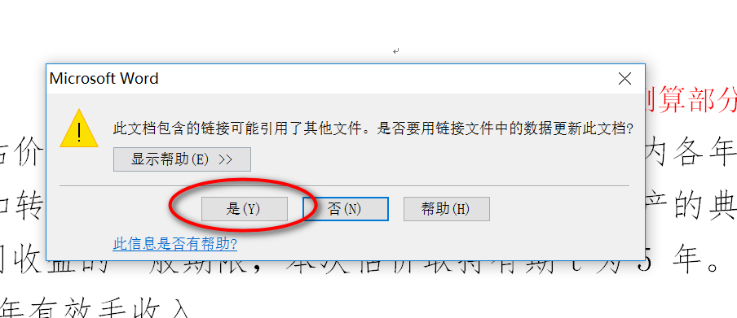
四、报告拼凑
打开“持有转售收益法.doc”，会跳出如下窗口，选择“是”，这样才会根据你的Excel表格更新Word文档

Slide 32
四、报告拼凑
Ctrl+A选择全部，复制粘贴到原来的报告
更新页码，完成。

Slide 33
最后几个问题
租金高低对收益价值的影响
持有期对收益价值的影响
递增对收益价值的影响
房子新旧、剩余土地使用年限对不动产价值没有影响吗？

